Slide 1
Анкетування «Класний керівник очима учнів»

Slide 2
Всього в анкетуванні взяли участь 125 учнів .
НАШІ РЕСПОНДЕНТИ
6-А клас – 22 уч.
6-Б – 11 уч.
7-Б клас – 16 уч.
7-А клас – 16 уч.
8-А клас – 26 уч.
8-Б клас – 10 уч.
9-А клас – 12 уч.
9-Б клас – 7 уч.
10 клас – 5 уч.

Slide 4
Зразковий класний керівник, в першу чергу, має бути:
Добрим
Розуміючим
Справедливим
Чесним, врівноваженим, розумним, мудрим,
має любити учнів.
в відповідях також зустрічаються й такі думки, що класний керівник має бути:
креативним;
стриманим;
ввічливим;
підтримувати учнів;
співчутливим;
більше часу проводити з своїми учнями.

Slide 5
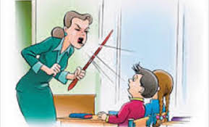
Як часто в учнів виникають конфлікти з класним керівником:

Slide 6
Що спричиняє виникнення конфліктів з класним керівником:

Slide 8
Учні вважають, що їх клас:

Slide 9
Як часто у класі проводяться цікаві розважальні заходи:

Slide 10
Чи можна сказати, що вам пощастило з класним керівником:

